Slide 1

衛生福利部採購稽核小組
稽核經驗分享
衛生福利部採購稽核小組
簡報人 執行秘書 楊璧華
102 年 08 月 16日

Slide 2

簡 報 大 綱
衛生福利部採購稽核小組
採購稽核小組組織
稽核委員專長
稽查人員專長
稽核小組業務現況
近期稽核重點
及興革措施
未來展望
結語

Slide 3
一、採購稽核小組組織
4-1
法源依據
1. 政府採購法第108條。
2.「採購稽核小組組織準則」第2條
中央（含部會 署）及直轄巿、縣 （巿）政府應成立採購稽核小組。
3.採購稽核小組作業規則。
4.衛生福利部採購稽核小組設置要點 。

Slide 4
一、採購稽核小組組織
4-2
成 立
行政院衛生署採購稽核小組
91年4月2日奉 准成立
102年7月23日成立衛生福利部
衛生福利部採購稽核小組
102年8月奉 准成立

Slide 5
一、採購稽核小組組織
4-3
目 的
藉由稽核監督手段，使採購程序合法妥適
導正不當採購缺失
提升採購效率 、 確保採購品質
營造公開、公平優質採購作業環境
節省國家公帑
任 務
「採購稽核小組組織準則」第4條
稽核監督機關辦理採購有無違反政府採購法令。
功 能
導正採購缺失、使採購程序合法
提升採購效率、品質
提供採購法疑義諮詢服務

Slide 6
稽核小組 組織編制
4-4
召 集 人
(首長指定
高階人員兼任)
副召集人
(首長指定
高階人員擔任)
稽核委員
（13人）
執行秘書
（秘書處簡任人員/科長）
工作小組成員
（秘書處採購科 ）
稽查人員
（61人）
執行單位：秘書處

Slide 7
三、稽查人員專長
3-1
稽查人員推薦遴選條件
稽查人員:共計61人
本部暨所屬機關(構)具下列項目之一人員且具採購專業人員基本或進階資格之優秀人員擔任：
(1)現任採購單位主管（如：秘書室、總務室主任、科長等）。
(2)現任會計、政風單位主管（如：會計室主任、科長及政風室主任、
科長等）。
(3)資深優秀之採購承辦人員。
(4)資深優秀之採購監辦人員。
(5)曾擔任採購稽查人員，且願意繼續擔任該工作者。
(6)其他熟諳政府採購法令及相關規定者（如醫院之高階主管）。

Slide 8
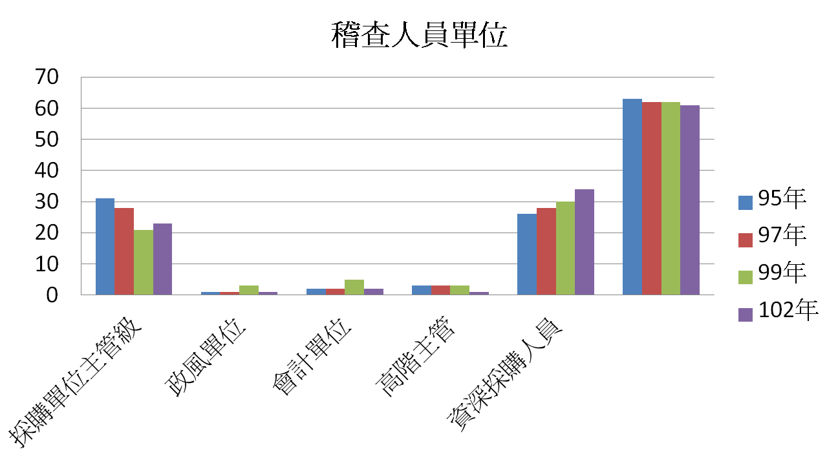
三、稽查人員專長
3-2
稽查人員背景

Slide 9
3-3
三、稽查人員專長
稽查人員工作內容
(1）接受稽核小組召集人指派辦理採購案件稽核並撰 擬採購稽核監督報告。 （2）參加本小組舉辦之相關研習會(每年至少2次) 。 （3）參加工程會舉辦之相關研習會。 （4）不定期接受本小組最新採購資訊之通知。 採購、會計審核、綜合行政、採購稽核、總務行政、 醫務行政管理、政風等
專長

Slide 10

四、稽核小組業務現況
--採購稽核作業流程圖
22-1
書面稽核
專案稽核

Slide 11
書面稽核作業流程圖
22-2
配合稽核監督
檢送採購文件資料(影本)1式2份
請受稽核機關依「調閱文件檢核表」
稽核報告送交召集人核定
結案
改善完成
稽核及撰擬書面稽核報告
採購文件資料送交稽查人員
改善完成
稽核委員及稽查人員
簽請召集人指派
書面稽核報告初核
無
選定稽核案件
稽核委員複核
檢送受稽核機關
將稽核監督結果
書面稽核
有無缺失
限期改善
追蹤列管
有
改善
未改善完成
工作天數
7-10天
2週
2週
2週
7-10天

Slide 12
專案稽核作業流程圖
22-5
檢送資料文件，俾進行稽核監督
請受稽核機關依「調閱文件檢核表」
洽稽核委員確定稽核日期
(採購疑義請機關說明，必要時錄音攝影)
(受稽核機關案情摘要簡報說明)
依排定日期進行稽核
提報稽核小組會議報告及核定
函送稽核監督結果予受稽核機關
結案
改善完成
及稽查人員組成專案小組
簽請召集人指派稽核委員
改善完成
(經稽核委員審閱)
撰擬稽核監督報告
無
選定稽核案件
專案稽核
有無缺失
限期改善
追蹤列管
有
改善
未改善完成
工作天數
7-10天
10-15天
2-3天
7-14天

Slide 13
衛生福利部採購稽核小組調閱文件送件檢核表
22-8
採購案號： |  | 採購案名：
招標機關：
本案共計辦理 次招標作業，最終辦理結果為□決標□廢標□無法決標
本案決標原則：1.□適用最有利標 2.□準用最有利標 3.□參考最有利標精神 4.□訂有底價最低標 5.□不訂底價最低標 6.□複數決標 7.□異質採購最低標 8.□最高標
如辦理1次以上之招標作業，項次1-19之文件請依各次招標按順序分次成卷，並分別整理及標示（如第1次招標：文件1至文件19；第2次招標：文件1至文件19等）。
項次 | 文 件 名 稱 |  | 資 料 | 備 註 或 缺 件 原 因
1 | 請購、採購簽呈及相關附件（如經費分析、規格功能、需求說明書等） |  | □已附 □未附 | ■後續擴充之採購案尚應檢附第1次公開招標及決標公告資料
2 | 採購督導小組核准紀錄簽呈文件（含函報上級機關同意及回復文件） |  | □已附 □未附 | □無須提報採購督導小組討論 □非屬應函報上級機關同意案件
3 | 巨額採購效益分析表（巨額採購適用） |  | □已附 □未附 | □非屬巨額採購
4 | 公開閱覽相關文件（公開閱覽案件適用） |  | □已附 □未附 | □非屬應公開閱覽採購案件
5 | 成立採購評選委員會相關資料（簽呈、遴選建議及核定名單、聘函、開會通知等） |  | □已附 □未附 | □非屬應成立採購評選（審查）委員會（6免附）
6 | 各次評選（審查）委員會議記錄（含總表及個別評分表等） |  | □已附 □未附
7 | 招標公告 |  | □已附 □未附
13

Slide 14
四、稽核小組業務現況
-採購稽核案件來源
22-11
民眾或廠商檢舉之異常採購案件。
民意關切之異常採購案件。
媒體報導之異常採購案件。
監、審、檢、調機關移送查核之案件。
主管機關移送查核之案件。
主動自政府採購公報、政府採購資訊公告系統或查核系統資料庫勾稽篩選之異常採購案件。
其他異常採購案件。

Slide 15
四、稽核小組業務現況
-稽核案件選案優先順序
22-12
以最有利標辦理之採購案件（含統包）。
經民眾檢舉或陳情、廠商異議之採購案件。
媒體民意關切案件中，經篩選之異常採購案件。
本部通案授權辦理之採購案件。
工程會、監察、審計、檢調機關移送之採購案件。
工程會要求加強稽核之採購類案。
本部補助辦理之採購案件。
經稽核結果採購缺失嚴重之機關，後續所辦之採購案件。
部長特殊專案交查之採購案件。
主動自政府採購公報或政府採購資訊公告系統資料庫，篩選之異常採購案件。

Slide 16

四、稽核小組業務現況
-稽核缺失改善及追蹤(1/3)
22-13
督請受稽核機關(構)確依稽核監督意見積極檢討改正各項採購缺失 →依『專案/書面缺失改善回復表』 逐項填寫改善辦理情形→ 經機關首長或其授權人核定→於規定期限前回復本小組。
須立即改正者，應即改正，併附已改正之佐證文件供核
應於爾後辦理類案注意或改正者，需提具於其他類案業已改正之佐證文件供核；倘於改正期限前尚無辦理類案情形者，應具體說明其情形。
「招標機關」欄位經相關人員於核章後，於規定期限前將正本掃描檔以E-mail或傳真、郵寄方式回傳本小組。

Slide 17
四、稽核小組業務現況
-稽核缺失改善及追蹤(2/3)
22-14
有特殊原因未能依限回復者，應詳填「展延回復申請表」，經機關首長或其授權人核定後回傳本小組
每一案件之展延回復申請，除具特殊事由外，以1次為限。
依稽核監督結果檢討缺失改善回復以3次為原則，改善回復情形達3次，仍未能完成改正結案者:
專案稽核 : 應由各該受稽核監督機關（構）派員列席本小組會議說明
其原因、缺失改善辦理進度及情形；
書面稽核 : 必要時亦得通知該受稽核機關（構）派員列席本小組會議
說明。

Slide 18
四、稽核小組業務現況
-稽核缺失改善及追蹤(3/3)
22-15
每月定期召開稽核小組會議，追蹤歷次稽核案件受稽核機關(構)缺失改善情形。
依稽核監督結果加強受稽核機關(構)缺失改善及時效之追蹤管制 ：
1. 受稽核機關(構)應於接獲稽核稽核結果後14日內改正，並將改正
結果回復。倘無法於期限內回復者，應敘明理由函報本部申請展延。
2.逾期未改正者立即稽催，必要時得函請機關檢討未改正之相關人員
行政責任。
3.改正結果未完全或未經審核通過，繼續列管追蹤至完全改正為止。
4.嚴謹審核受稽核機關(構)之缺失改善情形。
5.違反採購法情節重大、有犯罪嫌疑者，移送司法機關處理。

Slide 19
四、稽核小組業務現況
--102年度第1季採購錯誤行為態樣
22-22
採購階段 | 件數 | 百分比（％）
一、採購規劃、簽辦階段 | 39 | 13.45%
二、投標廠商資格及規格訂定 | 21 | 7.24%
三、招標公告刊登 | 21 | 7.24%
四、招標文件製作 | 85 | 29.31%
五、押標金保證金暨其他擔保作業 | 6 | 2.07%
六、底價訂定 | 21 | 7.24%
七、開標、審標程序 | 23 | 7.93%
八、監辦作業 | 5 | 1.72%
九、評選/評審/審查作業 | 10 | 3.45%
十、決標程序 | 36 | 12.41%
十一、履約及契約變更 | 12 | 4.14%
十二、驗收作業 | 11 | 3.79%
十三、統包 | 0 | 0%
合 計 | 290 | 100%

Slide 20
五、近期稽核重點及興革措施
--工程會指示採購稽核小組加強稽核重點(1/3)
25-1
建築工程應一併注意稽核是否依「水管、電氣與建築工程合併或分開招標原則」辦理。（工程企字第 10000490030 號函附監察院調查意見）
特別注意機關於訂立廠商基本資格時是否有不當限制之情事。(工程稽字第10100082140 號函)
稽核公共工程之規劃設計、監造或專案管理委託技術服務等採購案，注意機關及受託之技術服務廠商是否有設計成果抄襲或沿用特定廠商之規格資料、訂定超出需求或與需求無關之規格；限制取得正字標記而未允許同等品競標；未依個案需求量身訂製相關工程技術規範；預算書部分項目單價未採量化計價；未落實設計書圖審查機制等缺失。(工程稽字第10100442330號函)

Slide 21
五、近期稽核重點及興革措施
--工程會指示採購稽核小組加強稽核重點(2/3)
25-2
參考各機關、學校辦理營養午餐及校外教學採購案缺失（如不當增列法規所無規定、招標文件資料錯誤、公告內容與招標文件不一致、限非屬法規規定之團體會員方可投標等）加強稽核類案。(工程稽字第10200012030號函)
招標機關下載工程會各項招標文件範本辦理採購時，加強注意下載時間及版次，避免引用過時之招標文件資料。(工程稽字第10200169940號函)
特殊或巨額之工程採購：應依採購法第36條第2項及「投標廠商資格與特殊或巨額採購認定標準」第5條、第6條、第8條、第13條等相關規定，妥適訂定投標廠商之「特定資格」，由具相當經驗或實績之廠商參與投標，以避免影響工程品質及進度。機關辦理前開採購，應考量投標廠商承攬能力(工程會102年2月26日工程企字第10200066980號函)

Slide 22
五、近期稽核重點及興革措施
--工程會指示採購稽核小組加強稽核重點(3/3)
25-3
加強緊急工程採購之稽核。(工程稽字第10200036650號函)
為保障公共工程品質，對於未符「特殊」或「巨額」條件之工程採購，請優先考量「投標廠商資格與特殊或巨額採購認定標準」第4條第1項第1款規定，妥適訂定投標廠商基本資格，以利審查其承攬能力。 (工程會102年5月23日工程企字第10200183660號函)
加強稽核監督共同供應契約採購。(工程會102年5月23日工程企字第10200183660號函)

Slide 23
五、近期稽核重點及興革措施
--工程會101年稽核監督各機關採購錯誤行為態樣
25-6
招標文件訂定
1 | 招標規範不當增列法規所無之規定
2 | 認定採購金額方式錯誤
3 | 招標文件資料錯誤
4 | 未採用工程會招標文件範本
5 | 公告內容與招標文件內容不一致
6 | 招標文件引用過時或錯誤之資料
7 | 非特殊或巨額採購卻訂定「特定資格」
8 | 決標原則錯誤
9 | 履約條款違反公平合理原則
評 選
1 | 評選前委員名單未保密，評選或廢標後未解密
2 | 不同委員之評選結果有明顯差異，未提交委員會議決而逕採去頭（不計最高分）或去尾（不計最低分）方式辦理
工程採購
1 | 未依採購法規定辦理工程設計及監造
2 | 重複編列部分施工項目之工料費用
3 | 未依規定提報工程專業審議
4 | 承包商偽造履約文件重複請款
5 | 未覈實履約管理及驗收
開 標
1 | 開標前未函報上級機關監辦
2 | 未於開標前訂定底價
3 | 開標前未指派主持人

Slide 24
五、近期稽核重點及興革措施
25-7
審計部調查意見
  加強機關補助或委託案件之查核。
  加強履約驗收作業之查核（如履約驗收過程處理不當之缺失）。
  整合稽核報告或彙整共同性缺失供所屬機關參考。
  加強對稽核所見缺失提出具體建議。
  加強稽核人員之專業素養。
  加強稽核小組本機關之採購案件辦理情形。
  加強稽核報告內容之周延性。
  列載稽核意見有政府採購法令應用錯誤或不當情形 ，稽核見解正確性有爭議。
  加強工程會交查類案或稽核重點查核比率。
  加強監、審、檢、調單位調查發現缺失之採購類案移送查核案件。
（工程會97.6.25工程稽字第09700261750號函）

Slide 25
五、近期稽核重點及興革措施
25-8
統計、分析稽核案件之採購錯誤行為態樣， 提供所屬機關、醫院採購人員參考。
加強定期抽查本署暨所屬機關、醫院採購招標公告，及投標須知是否正確載明疑義、異議及檢舉受理單位資料。
加強稽核流標3次以上之工程採購案件。
（97.11.04工程管字第09700457000號函）
加強勾稽篩選異常採購案件：
  不當分割採購（化整為零）。
  標案集中特定廠商。
  標比偏高。
  不當決標予次低標。 （「採購法第58條處理總標價低於底價百分之80案件之執行程序」）
  媒體民意關注之重大異常採購案。
  重大爭議之巨額採購案。 （97.11.5工程稽字第09700459550號函）

Slide 26
五、近期稽核重點及興革措施
25-9
加強巨額工程採購案件營造保險執行情形:
  保險期間未涵蓋工程開工至驗收期間。
  開工後再補辦保險。
  承商投保金額未符契約規定。
  承商實際投保金額及自負額未符契約規定。
  （98.08.17工程稽字第09800364960號函）
加強工程採購辦理擴充或追加之情形:
（98.08.19工程稽字第09800369680號函）
  變更設計頻繁、不當。
  未檢討契約變更原因或檢討規劃設計單位責任(工程數量計算錯誤?規劃設計未盡周延? ) 。
  契約變更結果未於決標公告充分揭露。
  契約變更金額計算錯誤(如:僅列加帳金額、未列減帳金額)

Slide 27
五、近期稽核重點及興革措施
25-10
「異質採購最低標錯誤行為態樣」
（99.2.22工程企字第09900068980號函）
加強補助型工程之設計監造工作及施工品質稽核。
（99.2.24工程稽字第09900071660號函）
原住民族地區未達公告金額採購案(應優先決標予原住民廠商、優先決標辦理方式、廠商資格訂定等)
（99.3.15工程稽字第09900086800號函）
針對類案缺失重複發生或缺失情形嚴重之機關， 適度加強稽核頻率

Slide 28
五、近期稽核重點及興革措施
25-11
提升採購稽核報告撰寫品質(稽核意見之廣度、深度及法條引述之正確性)
提升採購稽核報告繳交時效及審閱、複閱時效
增加提升稽核績效之創新措施
加強追蹤列管受查機關之缺失改正措施及時效
追蹤受查機關後續辦理採購情形，必要時得再加強稽核監督
定期彙整採購行為缺失態樣，提供本署所屬機關、醫院採購人員參考
加強補助所辦採購案件之稽核
加強宣導所屬醫院使用訂頒之採購標準化文件、表單、格式範本
將所屬醫院使用採購標準化文件情況列入稽核重點項目。

Slide 29
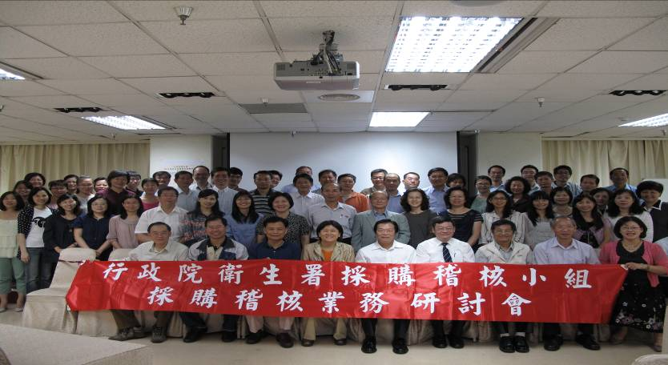
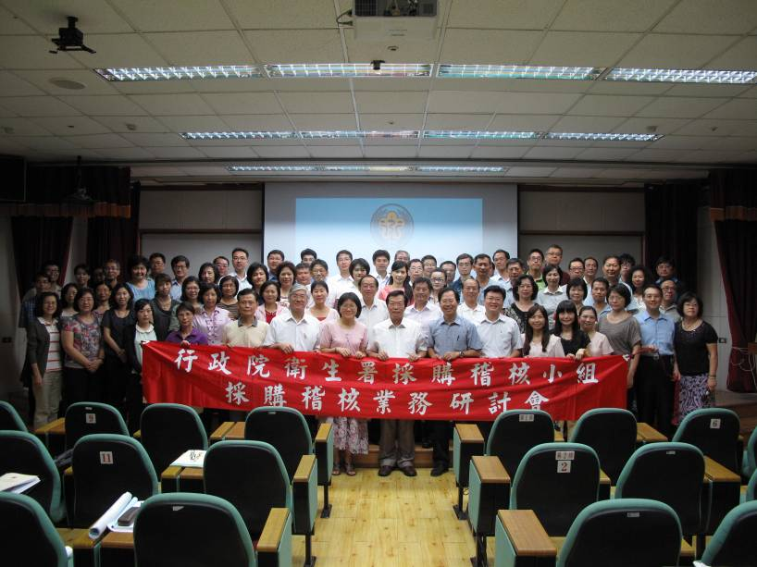
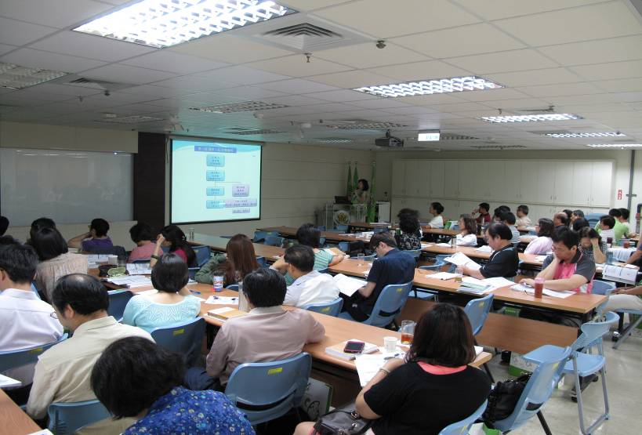
五、近期稽核重點及興革措施
-自行辦理或參加主管機關舉辦之採購稽核業務說明會或研討會
25-13
每年自行辦理至少二場次之政府採購稽核業務研討會。
每年參加中央採購稽核小組辦理之採購稽核業務研習會。
29

Slide 30


五、近期稽核重點及興革措施
-稽查人員至少應具有採購專業人員基本資格
25-14
本小組稽查人員共61人，皆由本部及所屬機關（構）採購專業人員組成，全數皆具有採購專業人員「基本資格」（100％）；另具有採購專業人員「進階資格」者有34人，約占全部稽查人員之比率56％。
持續策勵稽查人員取得
採購專業人員「進階資格」

Slide 31
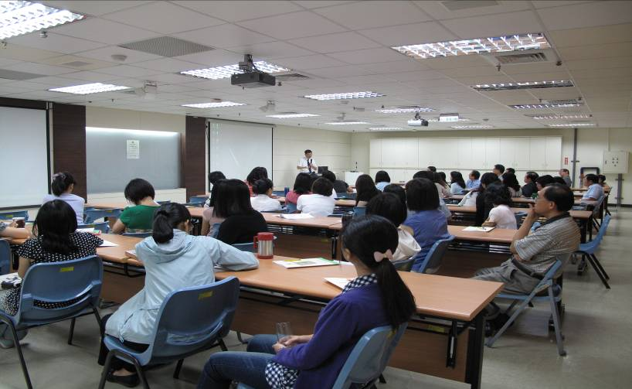
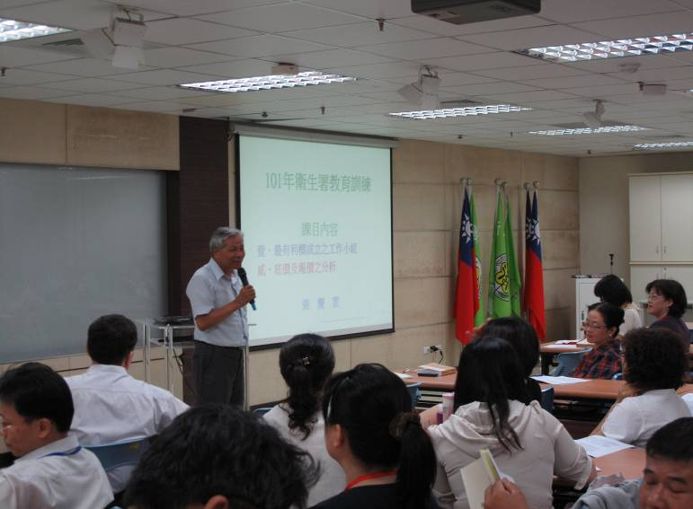
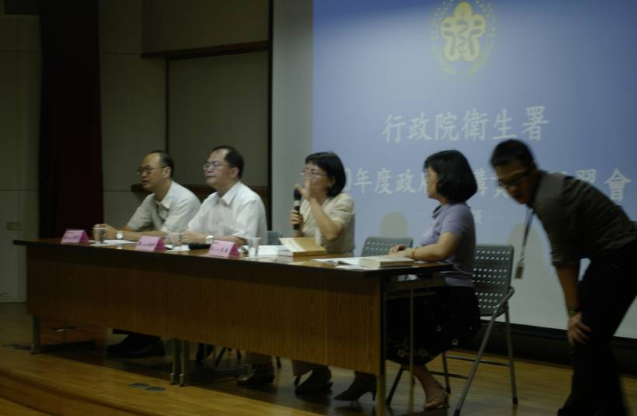
五、近期稽核重點及興革措施
-稽核監督興革措施-降低稽核負擔或減少缺失案源(3/3)
25-17
辦理「採購專題演講」--
採購案底價分析及工作小組初審實例討論 、採購履約管理及爭議處理 、採購實務作業及注意事項、資訊採購實務作業介紹等。
31

Slide 32

稽核案例 ： ○○醫院「醫療大樓興建工程」案 (1/4)
25-22
  採購金額：約9億6,600萬元整
  預算金額：約9億6,600萬元整
  （其中水管、電氣工程之預估總金
  額為2億4,200萬元整）
  底 價：未訂底價（適用最有利標）
  決標金額： 9億6,600萬元整。
  得標廠商：○營造股份有限公司
  招標方式：第18、19條（公開招標）
  決標方式：非複數決標，未訂底價、
  適用最有利標決標
  保留未來增購：無
  履約期限：決標次日起15日曆天內
  開工，並於開工之日起
  875日曆天內全部完成

Slide 33
稽核案例 ： ○○醫院「醫療大樓興建工程」案 (2/4)
25-23
招標規劃作業
統包工程並採公開招標、共同投標及適用最有利標決標
允許甲等綜合營造業、甲級電器承裝業、甲級冷凍空調承裝業及建築師
事務所共同具名投標，並以甲等綜合營造業為代表廠商
招標文件針對投標廠商應「具有相當經驗或實績者」之特定資格規定：
（1）均應具有『200床或20,000㎡以上之醫院新建工程經驗』
（2）應檢附截止投標日前5年內，已完成之單次契約金額『建築工程』或
累計一定金額之『工程實績』
錯誤1
  針對機電與空調廠商要求應具『完成單一建築工程；或累計達一定金額之工程實績』特定資格

Slide 34
稽核案例 ： ○○醫院「醫療大樓興建工程」案 (3/4)
25-24
(一)機電工程部分：
國內甲級電器承裝業截止投標日前5年內，曾有完成單一水電工程施工契約結算金額達新台幣8,000萬元以上；或累計金額達新台幣2億元以上之工程實績，且具200床或1,2500 ㎡（興建面積）以上之醫院新建水電工程經驗(新建工程經驗)。
(二)冷凍空調工程部分：
「國內冷凍空調承裝業截止投標日前5年內，曾有完成單一空調工程施工契約結算金額達新台幣4,000萬元以上；或累計金額達新台幣1億元以上之工程實績，且具200床或1,2500 ㎡（興建面積）以上之醫院新建空調工程經驗(新建工程經驗)
  以預算金額及數量二條件皆俱之經驗或實績，作為特定資格條件，違反 「投標廠商資格與特殊或巨額採購認定標準」第5條第1項規定
  「200床」特定資格，與機電工程及冷凍空調工程廠商之履約能力是否有關？有「政府採購法錯誤行為態樣」序號二之（二十二）「規定之資格與履約能力無關情形
錯誤2

Slide 35

稽核案例 ： ○○醫院「醫療大樓興建工程」案 (4/4)
25-25
「投標廠商資格與特殊或巨額採購認定標準」第5條第1項
  『具有相當經驗或實績者。其範圍得包括於截止投標日前五年內，完成與招標標的同性質或相當之工程、財物或勞務契約，其單次契約金額或數量不低於招標標的預算金額或數量之五分之二，或累計金額或數量不低於招標標的預算金額或數量，並得含採購機關(構)出具之驗收證明或啟用後功能正常之使用情形證明』
「投標廠商資格與特殊或巨額採購認定標準」第5條第1項第1款所稱之「完成」，得為履約標的已取得採購機關（構）出具之驗收證明或使用情形證明
(工程會89年3月9日（88）工程企字第89004761號函)

Slide 36

敬請指教
衛生福利部 楊璧華
E-mail : sehua5891@mohw.gov.tw

